Slide 1


Slide 2

Il convient de lancer le mode diaporama pour la diffusion de la leçon en classe
Réservé à l’enseignant (e)

Slide 3




Pictogrammes
Réservé à l’enseignant (e)
L’enseignant (e) parle
Diffusion d’un média
Média en cours de diffusion
Fin du média. Passer au slide suivant
Expliquer, donner une consigne
Désigner un élève

Slide 4
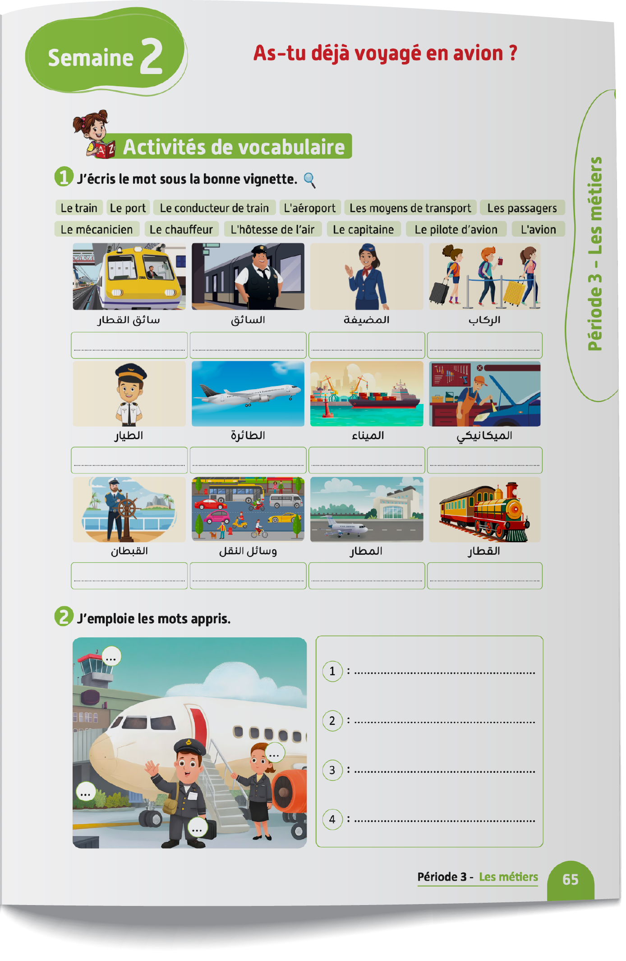
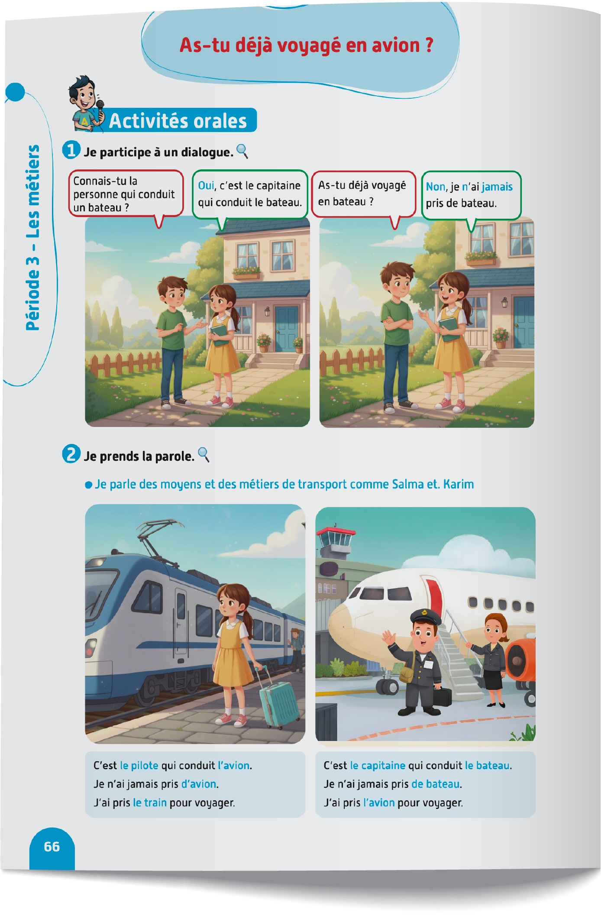
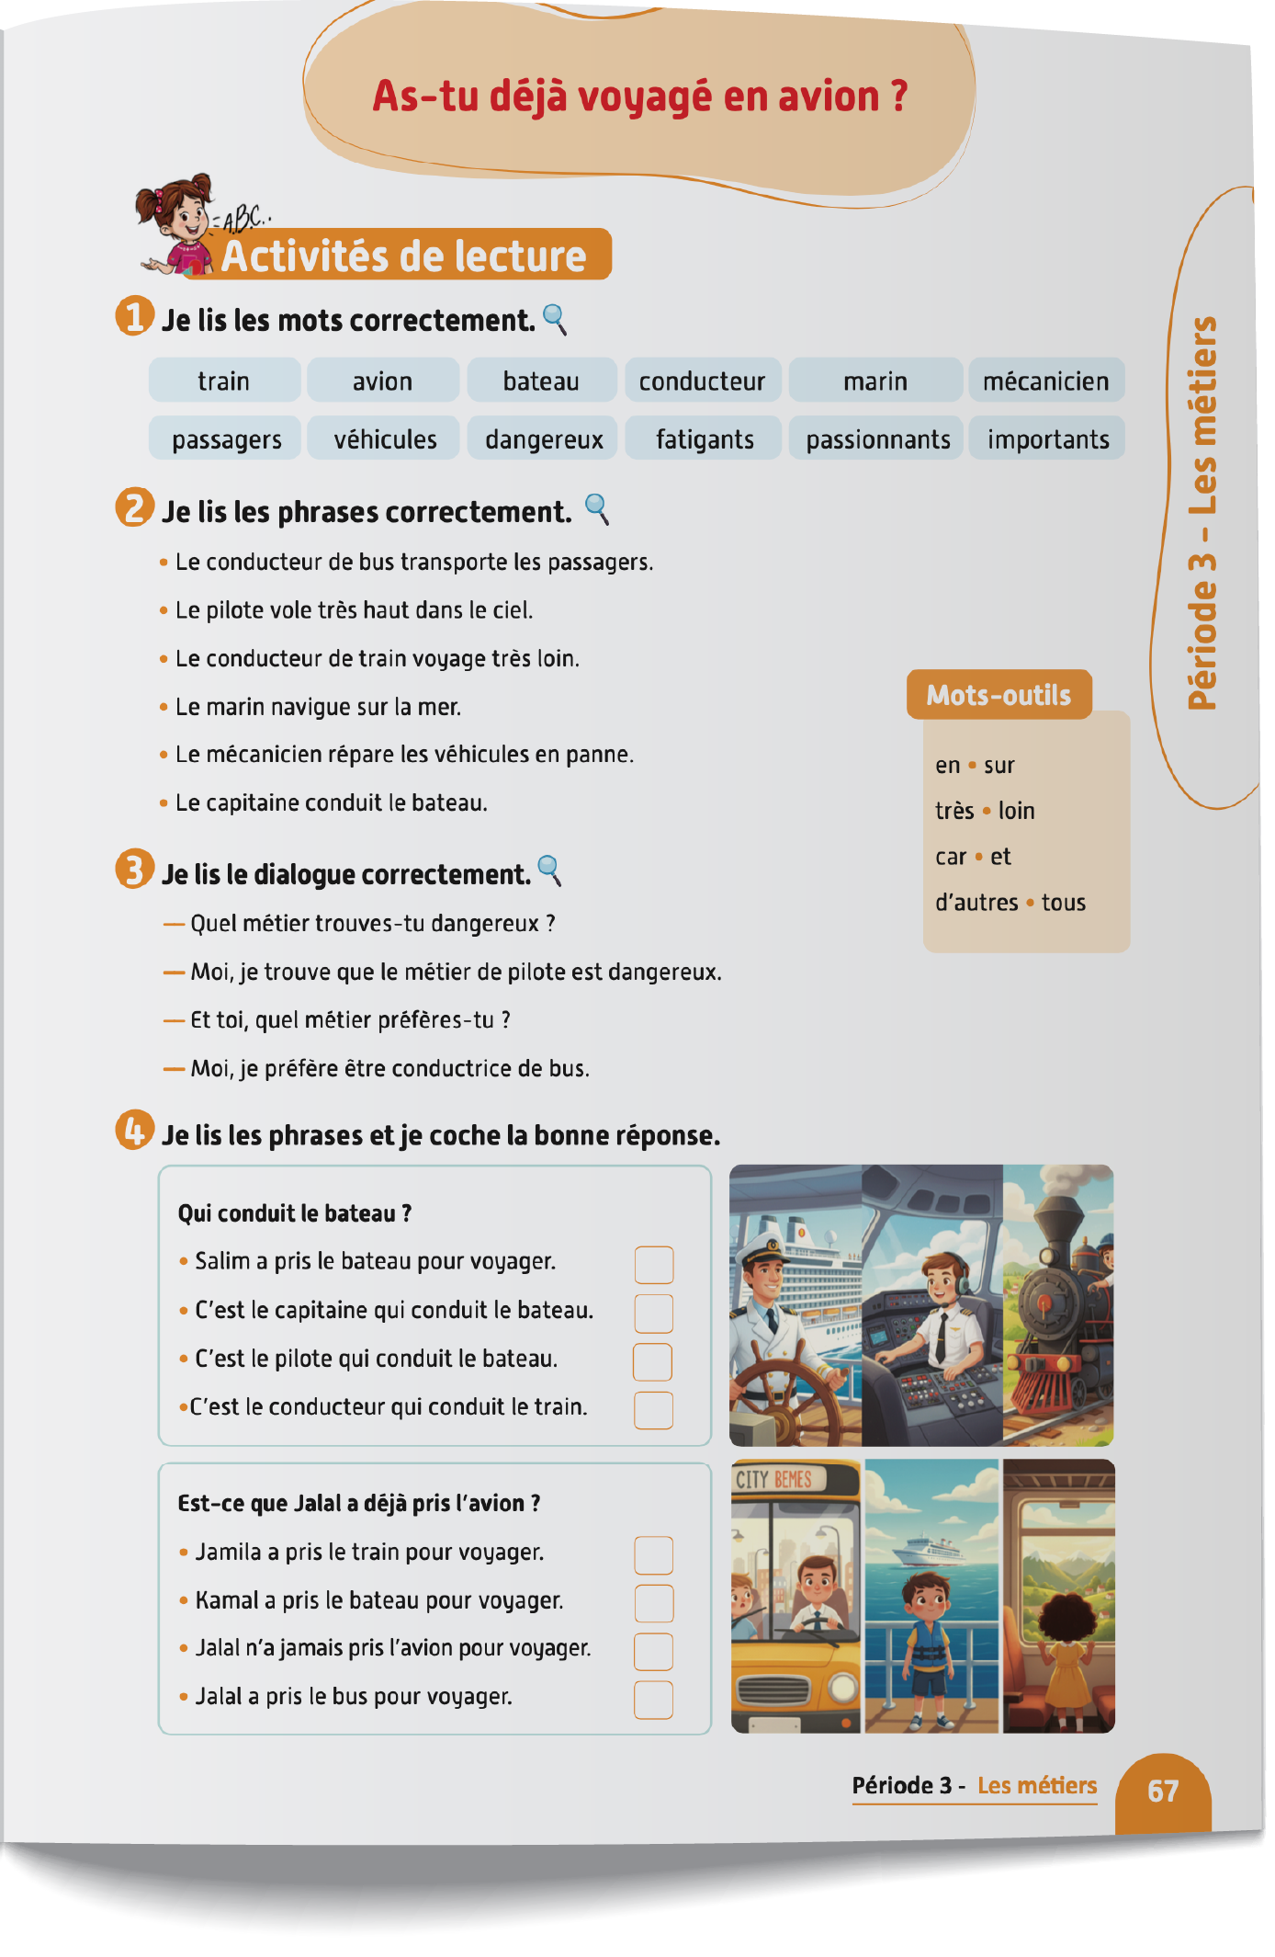
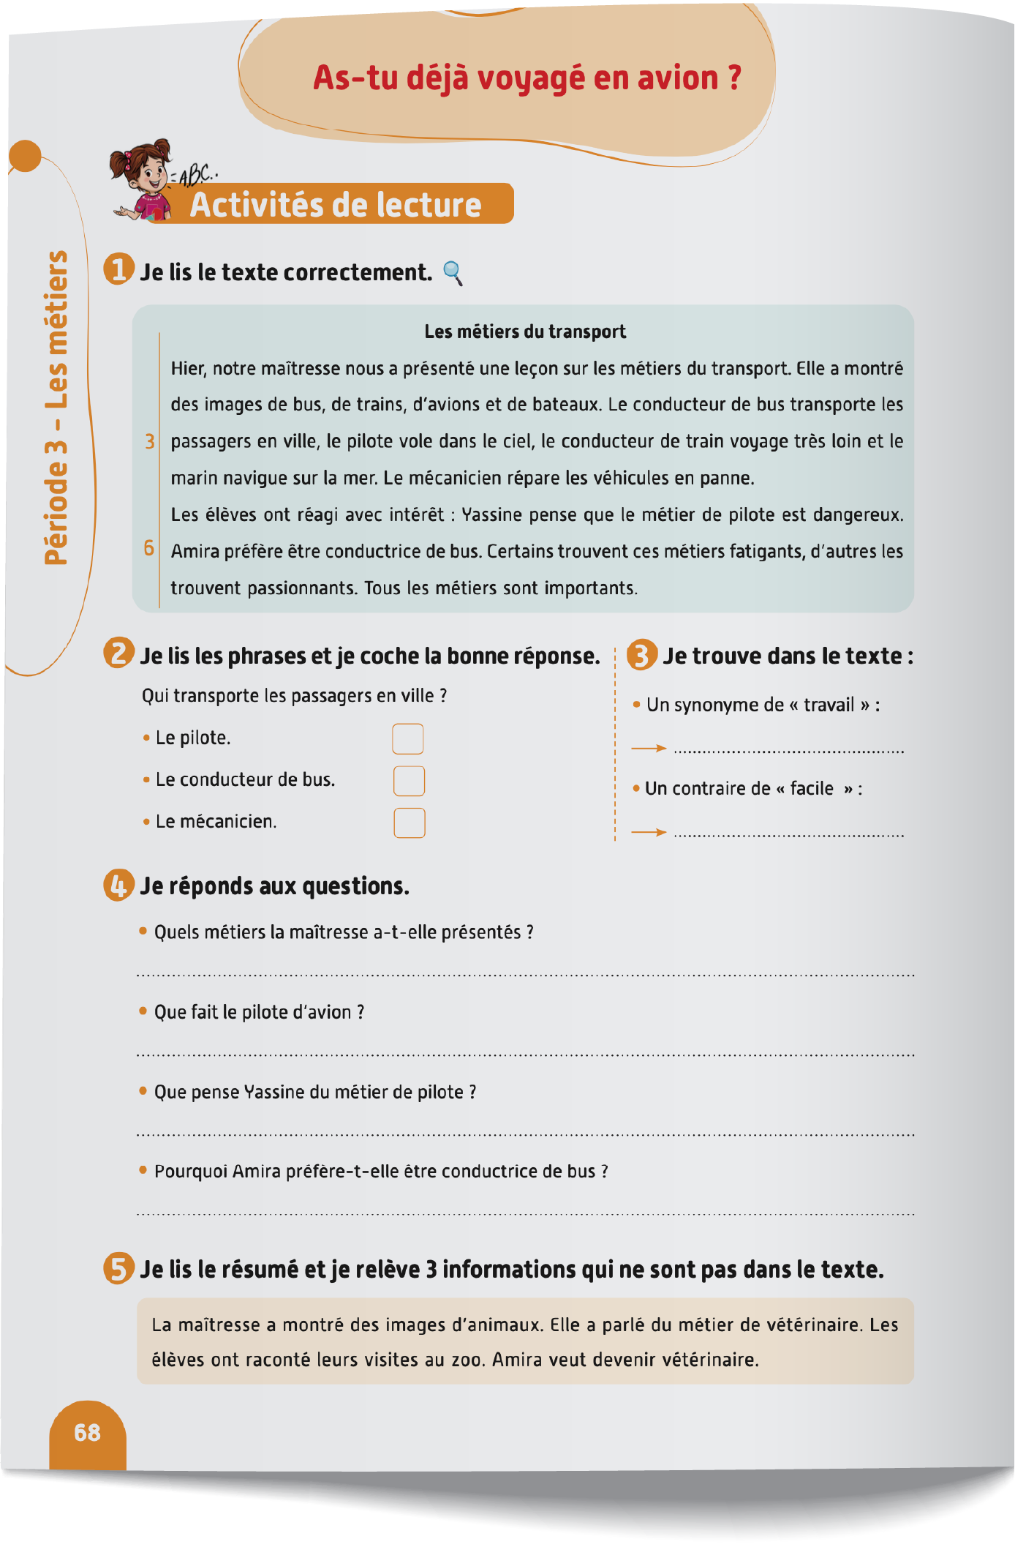
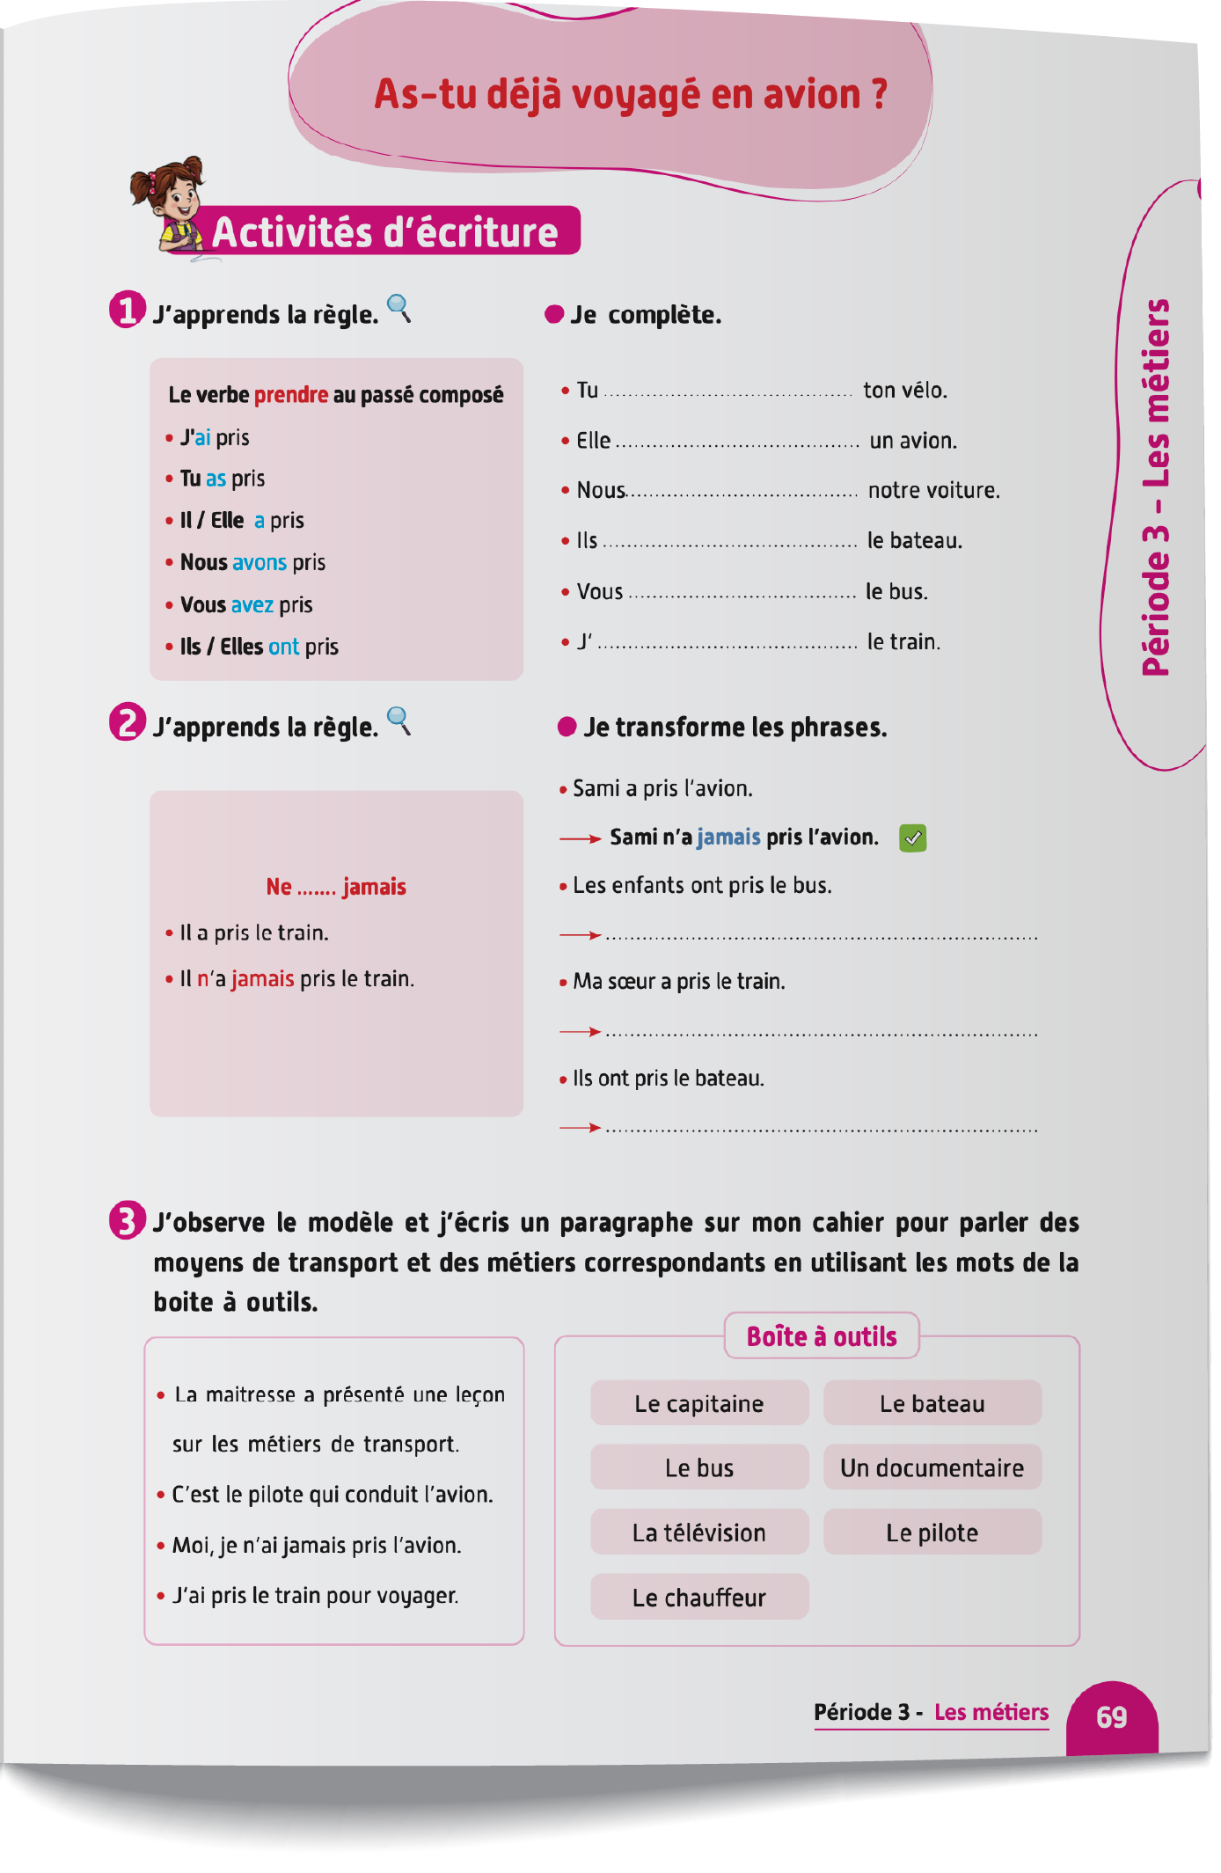
Contenu de la semaine
Réservé à l’enseignant (e)

Slide 5

Organisation de la semaine
Réservé à l’enseignant (e)
Séance 1
Séance 4
Présentation du vocabulaire
Exploitation du vocabulaire
Activités de vocabulaire sur livret
Oral – Dialogue
Lecture – texte ( fluidité et compréhension)
Séance 2
Séance 5
Oral – Acte de parole 1
Ecrit – Point de langue 1
Lecture – Mots avec difficultés
Oral – Prise de parole
Ecriture – Texte
Séance 3
Séance 6
Oral - Acte de parole 2
Ecrit – Point de langue 2
Lecture – Phrases
Révision
Lecture offerte

Slide 6



Plan de la séance 5
Réservé à l’enseignant (e)
1. Prise de parole
Prendre la parole pour parler des moyens de transport et des métiers.
Écrire un texte.

Slide 7


Bonjour les enfants ! La leçon de français commence maintenant.

Slide 8

Aujourd’hui, nous allons apprendre à parler des métiers et des moyens de transport.

Slide 9


Lecture de la vidéo.

Slide 10


Maintenant, on va prendre la parole pour parler des moyens de transport et des métiers qu’on a vus. On va le faire en 3 étapes. Soyez attentifs.
Etape 1
Etape 2
Etape 3

Slide 11
Etape 1. Je vais vous expliquer la situation.
Etape 1
Etape 2
Etape 3
Situation : Parle des métiers que tu as vus et des moyens de transport.
La semaine dernière, nous avons visité ______ [lieu].
Il y avait _____ [métier]. Les ________ [métier] __________[action].
Les ______________ [métier] ___________________[action].
C’est le ________[métier] qui conduit_______[moyen de transport].
Non je n’ai jamais pris de ___________________[moyen de transport].
J’ai pris le ___________________[moyen de transport] pour voyager.

Slide 12
Etape 2. Chacun réfléchit silencieusement à ce qu’il va dire dans sa prise de parole.
Etape 1
Etape 2
Etape 3
Situation : Parle des métiers que tu as vus et des moyens de transport.
La semaine dernière, nous avons visité ______ [lieu].
Il y avait _____ [métier]. Les ________ [métier] __________[action].
Les ______________ [métier] ___________________[action].
C’est le ________[métier] qui conduit_______[moyen de transport].
Non je n’ai jamais pris de ___________________[moyen de transport].
J’ai pris le ___________________[moyen de transport] pour voyager.

Slide 13
Etape 3. C’est à vous de prendre la parole maintenant. Qui veut passer au tableau ?
Etape 1
Etape 2
Etape 3
Situation : Parle des métiers que tu as vus et des moyens de transport.
La semaine dernière, nous avons visité ______ [lieu].
Il y avait _____ [métier]. Les ________ [métier] __________[action].
Les ______________ [métier] ___________________[action].
C’est le ________[métier] qui conduit_______[moyen de transport].
Non je n’ai jamais pris de ___________________[moyen de transport].
J’ai pris le ___________________[moyen de transport] pour voyager.

Slide 14

Maintenant, tout le monde participe. Chacun parle des lieux qu’il a visités et des métiers qu’il a vus.

Slide 15


Plan de la séance 5
Réservé à l’enseignant (e)
Prendre la parole pour parler des moyens de transport et des métiers.
2. Écriture
Écrire un texte.

Slide 16
Lisez et observez ce texte silencieusement. Après, on va faire une dictée.
Hier, je suis allé à l’aéroport. Il y avait des pilotes, des hôtesses de l’air et des passagers. C’est le pilote qui conduit un avion. Je n’ai jamais pris d’avion pour voyager.

Slide 17

Prenez vos cahiers. Tenez-vous prêts. La dictée va commencer.

Slide 18


Dictée en cours. Première lecture.

Slide 19
Dictée en cours. Deuxième lecture.

Slide 20

Je vais relire le texte de la dictée. Écoutez bien et complétez votre texte.

Slide 21
Corrigez.
Hier, je suis allé à l’aéroport. Il y avait des pilotes, des hôtesses de l’air et des passagers. C’est le pilote qui conduit un avion. Je n’ai jamais pris d’avion pour voyager.

Slide 22
Qui veut expliquer ce paragraphe dans sa langue ?
Hier, je suis allé à l’aéroport. Il y avait des pilotes, des hôtesses de l’air et des passagers. C’est le pilote qui conduit un avion. Je n’ai jamais pris d’avion pour voyager.

Slide 23

Maintenant, on va apprendre à écrire un paragraphe semblable.

Slide 24
Je commence par me poser une question : Où je suis allé hier ? Qui veut me donner des propositions ? Levez la main.
Où je suis allé hier ?

Slide 25
Il y a plusieurs réponses possibles. Une réponse peut être : Hier, je suis allé à l’aéroport. Mais je peux dire aussi : hier, je suis allé à la gare.
Hier, je suis allé à l’aéroport.

Slide 26
Après je pose une autre question : Qu’est-ce qu’il y avait à l’aéroport ? Qui veut me donner des propositions ? Levez la main.
Qu’est-ce qu’il y avait à l’aéroport ?

Slide 27
Il y a plusieurs réponses possibles. Une réponse peut être : Il y avait des passagers, des hôtesses de l’air et des pilotes. Mais je peux dire aussi : Il y avait des mécaniciens.
Hier, je suis allé à l’aéroport. Il y avait des passagers, des hôtesses de l’air et des pilotes.

Slide 28
Ensuite, je me pose une autre question : « Qui conduit un avion ? » Levez la main.
Qui conduit un avion?

Slide 29
La réponse est : C’est le pilote qui conduit l’avion. Mais je peux parler d’autres métiers de transport.
Hier, je suis allé à l’aéroport. Il y avait des passagers , des hôtesses de l’air et des pilotes. C’est le pilote qui conduit un avion.

Slide 30
Ensuite, je me pose une autre question : « Est-ce que j’ai déjà pris l’avion pour voyager ? » Levez la main.
Est-ce que j’ai déjà pris l’avion pour voyager ?

Slide 31
Deux réponses sont possibles : Je n’ai jamais pris l’avion pour voyager. Ou bien : j’ai déjà pris l’avion pour voyager.
Hier, je suis allé à l’aéroport. Il y avait des passagers, des hôtesses de l’air et des pilotes. C’est le pilote qui conduit un avion. Je n’ai jamais pris l’avion pour voyager.

Slide 32
Maintenant, je peux écrire mon paragraphe complet.
Hier, je suis allé à l’aéroport. Il y avait des passagers, des hôtesses de l’air et des pilotes. C’est le pilote qui conduit un avion. Je n’ai jamais pris l’avion pour voyager.

Slide 33
Retenez bien. Pour écrire le paragraphe, je me suis posé les questions suivantes :
Où je suis allé hier ?
Qu’est-ce qu’il y avait à ____________ ?
Qui conduit ____________________ ?
Est-ce que j’ai déjà pris ___________ pour voyager ?

Slide 34
Prenez vos cahiers. Vous allez écrire un paragraphe en vous posant les mêmes questions. Je vais circuler entre les rangs pour vous aider.
Où je suis allé hier ?
Qu’est-ce qu’il y avait à ____________ ?
Qui conduit ____________________ ?
Est-ce que j’ai déjà pris ___________ pour voyager ?

Slide 35

Qui veut lire son paragraphe ?

Slide 36
Notez les devoirs à faire à la maison, livret page 69. Vous allez, écrire un autre paragraphe sur votre cahier.

Slide 37

La séance d’aujourd’hui est terminée. À bientôt.

